Slide 1
第三週
HTML5 基礎、語意與表單
3 小時講解與實作課程
<!DOCTYPE html>
<html lang="zh-Hant">
<body>從結構開始</body>
</html>
課堂作品：前端入門工作坊活動報名頁
網頁程式設計
01
Notes:
時間：2 分鐘。先展示今天的完成作品，說明本堂只處理 HTML，不加入 CSS。讓學生知道畫面會保留瀏覽器預設樣式。

Slide 2
三小時課程節奏
00:00–01:20
01:20–01:30
01:30–03:00
基礎結構與常用標籤
互相檢查與休息
語意化標籤與表單
短講、同步操作、實作一
檢查路徑、標籤與縮排
重構、實作二、測試
教學節奏
說明 10–15 分鐘 示範 5 分鐘 學生立即動手 全班檢查
課程導覽
02
Notes:
時間：2 分鐘。交代全堂採短講與立即實作，不會連續講解很久。提醒學生先建立 examples 或 week03 資料夾。

Slide 3
今天完成一個可操作的報名頁
學會
課堂作品
建立正確的 HTML5 文件結構
使用標題、段落、清單、連結與圖片
用語意化標籤整理頁面
建立可驗證、可鍵盤操作的表單
前端入門工作坊
活動介紹
課程內容
活動資訊
報名表單
頁尾資訊
課程目標
03
Notes:
時間：2 分鐘。用最終作品說明各概念不是孤立的標籤，而是逐步組成一張完整網頁。

Slide 4
HTML 負責內容與結構
HTML
CSS
JavaScript
標題、段落、圖片、表單
顏色、字體、間距、版面
按鈕、資料更新、互動邏輯
房屋結構
室內裝潢
電器與機關
本週先把內容結構寫對，樣式留到後續課程。
HTML 基礎
04
Notes:
時間：4 分鐘。用房屋比喻說明三種技術的分工。詢問學生：若沒有 CSS，HTML 是否仍能顯示？答案是可以。

Slide 5
HTML5 文件的最小結構
瀏覽器需要知道
<!DOCTYPE html>
<html lang="zh-Hant">
<head>
<meta charset="UTF-8">
<meta name="viewport" content="width=device-width, initial-scale=1.0">
<title>前端入門工作坊</title>
</head>
<body>
<h1>前端入門工作坊</h1>
</body>
</html>
文件使用 HTML5
主要語言是繁體中文
文字編碼採 UTF-8
手機如何縮放頁面
分頁標題顯示什麼
HTML 基礎
05
Notes:
時間：10 分鐘。逐行輸入，不要一次貼完。讓學生同步建立 index.html，存檔後用瀏覽器開啟。強調 head 放設定，body 放可見內容。

Slide 6
元素由標籤、內容與屬性組成
<a href="https://example.com">前往活動網站</a>
開始標籤
屬性和值
元素內容
結束標籤
href 告訴瀏覽器連結目的地，文字則告訴使用者點擊後會去哪裡。
HTML 基礎
06
Notes:
時間：7 分鐘。先讓學生指出開始標籤、結束標籤與內容，再補充屬性寫在開始標籤內。

Slide 7
巢狀順序決定文件是否清楚
錯誤
正確
<p>歡迎參加<strong>前端課程</p></strong>
<p>
歡迎參加<strong>前端課程</strong>
</p>
像收納盒一樣，後開啟的標籤要先關閉。
保持一致縮排
標籤使用小寫
檔名避免空白與特殊符號
HTML 基礎
07
Notes:
時間：8 分鐘。用括號配對或收納盒比喻。讓學生修正錯誤範例，再在編輯器中使用格式化功能觀察縮排。

Slide 8
標題呈現層級，段落承載內容
標題不是放大文字的工具
<h1>前端入門工作坊</h1>
<h2>活動介紹</h2>
<p>這是一場為初學者設計的工作坊。</p>
<p><strong>請攜帶筆記型電腦</strong>。</p>
h1 表示頁面的主要標題
h2 表示主要區段
p 表示一段文字
strong 表示內容很重要
em 表示語氣上的強調
常用標籤
08
Notes:
時間：8 分鐘。示範 h1 到 h3 的層級。提醒不要依照預設字體大小選標籤，應依內容關係選擇。

Slide 9
清單描述一組相關項目
沒有先後順序
具有步驟順序
<ul>
<li>HTML 基礎結構</li>
<li>常用內容標籤</li>
<li>HTML5 表單</li>
</ul>
<ol>
<li>填寫報名資料</li>
<li>確認資料內容</li>
<li>送出報名表單</li>
</ol>
<br> 只處理內容本身需要換行的情況，不用它製作版面間距。
常用標籤
09
Notes:
時間：7 分鐘。請學生判斷課程內容適合 ul，操作步驟適合 ol。補充 br 的使用界線。

Slide 10
連結可以前往外部網站或頁面內位置
外部連結
頁面內連結
<a href="https://developer.mozilla.org/zh-TW/">
前往 MDN 學習 HTML
</a>
<a href="#register">前往報名</a>
<h2 id="register">活動報名</h2>
href="#register" 會尋找 id="register" 的元素。
若使用 target="_blank"，同時加入 rel="noopener noreferrer"。
常用標籤
10
Notes:
時間：8 分鐘。示範外部連結與頁面內跳轉。請學生實際點擊，確認 id 與 href 拼字完全一致。

Slide 11
圖片需要來源與替代文字
alt 寫圖片傳達的資訊
<img
src="images/workshop.jpg"
alt="學生在電腦教室參加前端工作坊"
width="600"
>
圖片無法載入時仍能理解內容
螢幕閱讀器可朗讀替代文字
裝飾圖片可使用空白 alt
常見錯誤：路徑層級不對、檔名大小寫不同、圖片放錯資料夾。
常用標籤
11
Notes:
時間：7 分鐘。可故意改錯檔名，讓學生觀察圖片載入失敗時 alt 的作用。

Slide 12
實作一：活動介紹頁
15 分鐘
完成前自我檢查
活動主標題與一段介紹
課程內容清單
活動日期、地點與費用
一個外部連結
一個可跳到報名區的頁面內連結
□ 只有一個主要 h1
□ 標題層級合理
□ 連結可以開啟
□ 標籤正確關閉
□ 程式碼縮排一致
學生實作
12
Notes:
時間：15 分鐘。前 2 分鐘說明任務，後 13 分鐘學生實作。教師巡視時優先檢查檔案是否存成 .html，以及標籤是否配對。

Slide 13
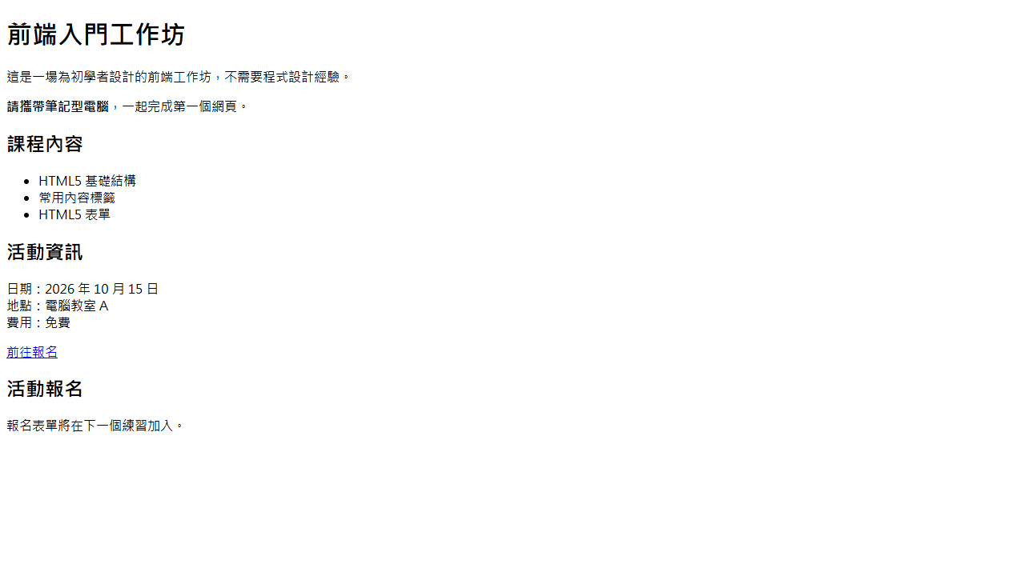
瀏覽器顯示的是 HTML 結構
沒有 CSS，仍然可以
看出標題層級
閱讀段落與清單
點擊超連結
跳到指定區段
畫面樸素是正常的。
實際呈現
13
Notes:
時間：包含在實作一的檢查。請學生對照自己的瀏覽器畫面，確認內容順序與層級。這張截圖由 Chrome 實際載入 examples/activity-basic.html 取得。

Slide 14
互相檢查與休息
前 5 分鐘
後 5 分鐘
兩人交換測試
離開座位休息
指出一個做得好的地方
找出一個可能的錯誤
點擊所有連結
回來後，我們會把同一頁改成語意清楚的 HTML5 結構。
10 分鐘
14
Notes:
時間：10 分鐘。前 5 分鐘同儕檢查，後 5 分鐘休息。教師收集常見錯誤，休息後統一說明。

Slide 15
語意化標籤說明內容的角色
可以執行，但意義不清楚
結構直接寫出內容用途
<div>
<div>前端入門工作坊</div>
<div>活動介紹</div>
<div>報名表單</div>
</div>
<header>...</header>
<main>
<section>...</section>
<aside>...</aside>
</main>
<footer>...</footer>
清楚的語意有助於閱讀、維護、搜尋引擎與輔助工具。
語意化 HTML
15
Notes:
時間：6 分鐘。強調兩段 HTML 可能看起來相似，但第二段能表達區域用途。避免把語意化標籤誤解為自動美化工具。

Slide 16
活動頁面的語意結構
header 網站標題與導覽
main 頁面的主要內容
section
活動介紹
section
課程內容
aside
課前提醒
footer 頁尾資訊
nav 放主要導覽 section 需要自己的主題 aside 放補充內容
語意化 HTML
16
Notes:
時間：6 分鐘。從最外層 body 開始口頭走訪結構。請學生說出每一區最適合的標籤，並討論 section 與 aside 的差異。

Slide 17
用語意標籤重組原本內容
重構時檢查
<body>
<header>
<h1>前端入門工作坊</h1>
<nav aria-label="主要導覽">...</nav>
</header>
<main>
<section id="about">...</section>
<section id="schedule">...</section>
<aside>...</aside>
<section id="register">...</section>
</main>
<footer>...</footer>
</body>
內容順序沒有改變
每個區段有明確標題
main 只包主要內容
導覽連結仍能跳轉
縮排反映巢狀關係
語意化 HTML
17
Notes:
時間：11 分鐘。帶學生把實作一改成語意結構。每加一個外層標籤就立即確認結束標籤位置。

Slide 18
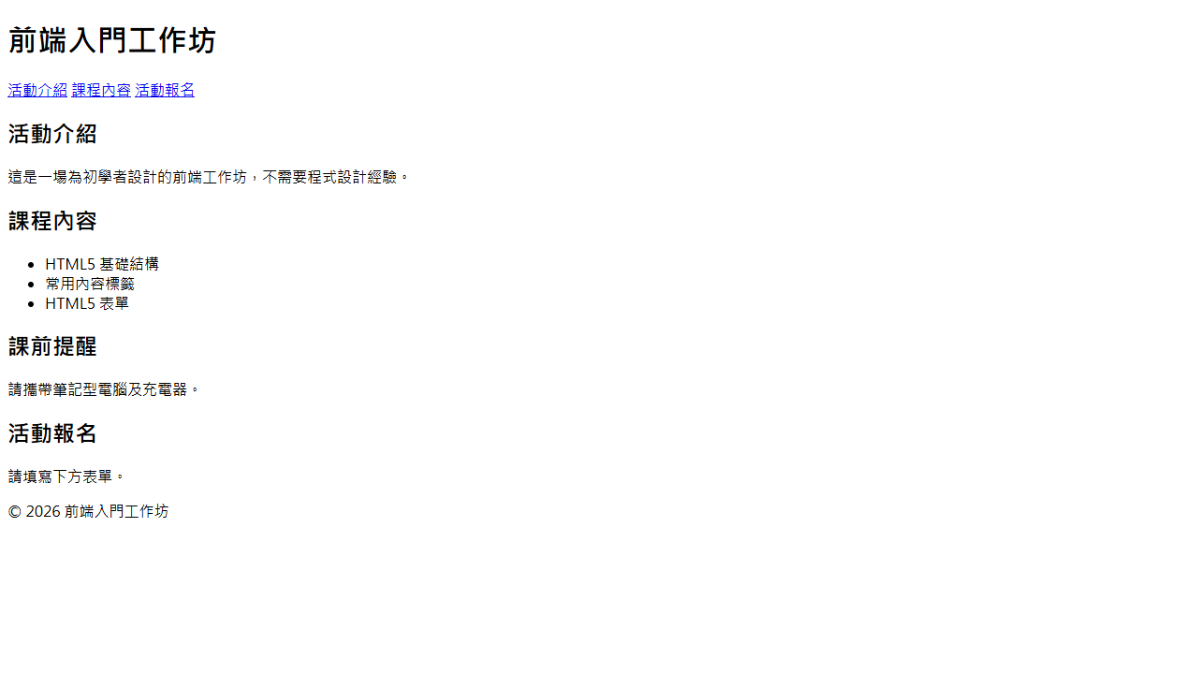
語意改變了結構，不一定改變外觀
觀察
導覽連結出現在頁首
各 section 仍由標題區隔
語意標籤沒有預設裝飾
瀏覽器讀到更多意義，畫面仍保持預設樣式。
實際呈現
18
Notes:
時間：2 分鐘。這張截圖由 Chrome 實際載入 examples/activity-semantic.html 取得。提醒學生不要用『看起來沒變』判斷語意標籤沒有作用。

Slide 19
form 包住要一起送出的欄位
form
表單容器
<form action="#" method="post">
<!-- 表單欄位 -->
<button type="submit">送出報名</button>
</form>
action
資料送往哪裡
method
使用何種傳送方式
本堂尚未連接後端。按下送出可以測試欄位，但資料不會儲存。
HTML5 表單
19
Notes:
時間：4 分鐘。說明表單的角色與本堂範圍。action 使用 # 只是示範，不代表正式資料處理方式。

Slide 20
label 與 input 必須正確配對
for ↔ id
讓文字標籤對應輸入欄位
<label for="name">姓名</label>
<input
type="text"
id="name"
name="name"
required
>
name
資料送出時使用的欄位名稱
required
瀏覽器要求使用者填寫
placeholder
提示文字，不能取代 label
快速測試：點擊「姓名」文字，游標應該進入輸入框。
HTML5 表單
20
Notes:
時間：6 分鐘。現場點擊 label 文字驗證配對。特別比較 id 與 name，它們用途不同，初學者最容易混淆。

Slide 21
type 讓瀏覽器理解輸入資料
type
適合資料
瀏覽器能做什麼
text
姓名、一般文字
接受一般文字
email
電子郵件
檢查基本 Email 格式
tel
電話
行動裝置可顯示電話鍵盤
date
日期
提供日期選擇介面
number
數量、年資
可搭配 min 與 max
url
網站網址
檢查基本網址格式
HTML5 表單
21
Notes:
時間：5 分鐘。每個 type 都在瀏覽器快速示範。說明 HTML 驗證能協助使用者，但正式網站仍需要伺服器端驗證。

Slide 22
不同選擇方式對應不同控制項
select
radio
checkbox
選一個程度
同一組只能選一個
可以選擇多個
<select id="level" name="level">
<option value="">請選擇</option>
<option value="beginner">初學者</option>
</select>
<label>
<input type="radio"
name="attendance"
value="onsite"> 實體
</label>
<label>
<input type="checkbox"
name="topics"
value="html"> HTML
</label>
同一組 radio 必須使用相同的 name。
HTML5 表單
22
Notes:
時間：5 分鐘。詢問學生：參加方式能否同時選實體與線上？用需求決定 radio 或 checkbox，而不是依外觀決定。

Slide 23
fieldset、textarea 與按鈕完成表單
fieldset + legend
<fieldset>
<legend>參加方式</legend>
...radio inputs...
</fieldset>
<label for="message">想對講師說的話</label>
<textarea id="message" name="message"
rows="5" maxlength="200"></textarea>
<button type="submit">送出報名</button>
為一組相關控制項提供標題
textarea
適合多行文字，內容放在開始與結束標籤之間
button
明確設定 type="submit"
HTML5 表單
23
Notes:
時間：5 分鐘。說明 fieldset 不只是畫框，也為相關欄位建立群組語意。提醒 textarea 的預設文字不寫在 value。

Slide 24
實作二：活動報名表單
25 分鐘
完成條件
必要欄位
□ 每個欄位都有 label
□ for 與 id 正確配對
□ 必填欄位有 required
□ radio 使用相同 name
□ 按下送出會觸發驗證
姓名、電子郵件、電話
目前程度下拉選單
參加方式單選按鈕
感興趣主題核取方塊
留言、同意事項、送出按鈕
學生實作
24
Notes:
時間：23 分鐘。先讓學生完成最小版本，再加入 autocomplete、maxlength 等屬性。教師先協助無法顯示欄位的學生。

Slide 25
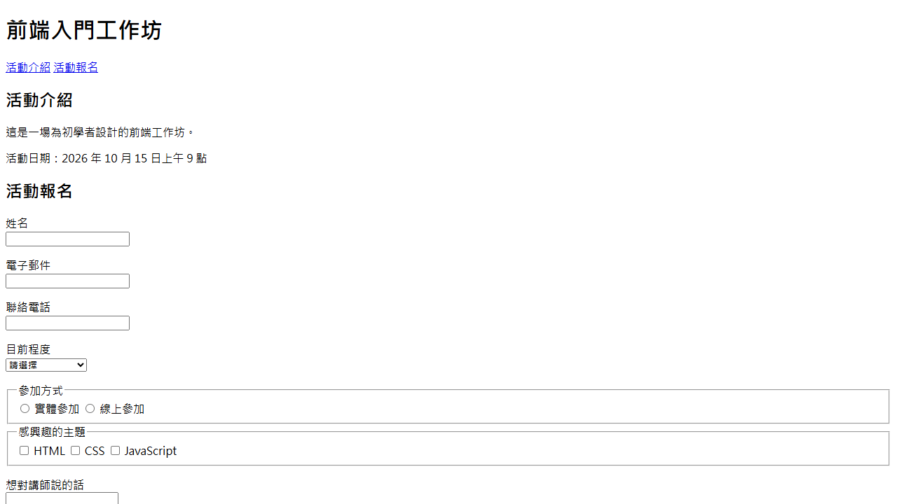
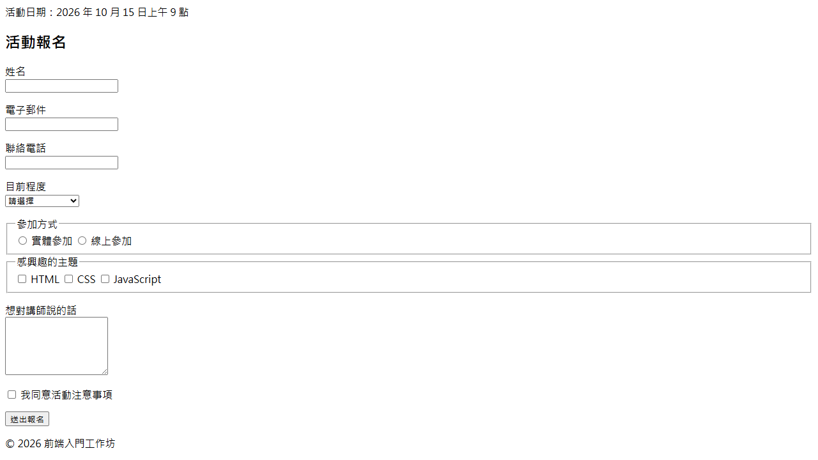
瀏覽器原生表單已經可以操作
上半部：文字欄位、下拉選單與選項群組
下半部：textarea、同意事項與送出按鈕
實際呈現
25
Notes:
時間：2 分鐘。兩張截圖由 Chrome 實際載入 examples/activity-form.html 取得，未套用任何 CSS。

Slide 26
表單完成後要實際測試
滑鼠測試
鍵盤測試
點擊 label 是否聚焦欄位
不填必填欄位直接送出
輸入錯誤的 Email 格式
Tab 是否依序移動焦點
方向鍵能否切換 radio
空白鍵能否切換 checkbox
HTML 內建驗證改善使用體驗，正式網站仍需在伺服器再次驗證資料。
驗證與無障礙
26
Notes:
時間：6 分鐘。全班一起測試。請學生故意犯錯，觀察瀏覽器將焦點移到第一個不符合條件的欄位。

Slide 27
綜合挑戰：再加入一個適合的欄位
基礎
進階
延伸
使用 time 標記活動日期與時間
加入上午場與下午場下拉選單
加入個人網站網址欄位
<time datetime="2026-10-15T09:00">
2026 年 10 月 15 日上午 9 點
</time>
<select id="session" name="session">
<option value="morning">上午場</option>
<option value="afternoon">下午場</option>
</select>
<label for="website">個人網站</label>
<input type="url" id="website"
name="website">
選一項完成即可。完成後向旁邊同學說明你為什麼選這個標籤。
延伸實作
27
Notes:
時間：4 分鐘。依學生速度分流。重點是能說明欄位需求與所選 HTML 元素的關係。

Slide 28
課堂回顧
1
可見內容放在 head 還是 body？
2
圖片為什麼需要 alt？
3
section 和 aside 的用途有何不同？
4
label 的 for 應對應哪個屬性？
5
同一組 radio 如何設定？
6
required 會產生什麼效果？
請用自己的話回答，不需要背定義。
快速檢核
28
Notes:
時間：3 分鐘。可採隨機點名或兩人互答。答案重點：body、替代資訊、主要與補充內容、id、相同 name、阻止未完成欄位送出。

Slide 29
課後作業：自選主題報名頁
題目範例
社團招生 校外教學 講座報名 運動比賽 志工活動
必要條件
正確的 HTML5 文件結構與一致縮排
header、nav、main、section、footer
至少一個外部連結與一個頁面內連結
至少五種表單欄位，且都有適當 label
必填欄位使用 required，並完成鍵盤測試
評量比例
文件結構 20%
常用標籤 20%
語意結構 20%
表單操作 25%
整潔與內容 15%
課後延伸
29
Notes:
時間：2 分鐘。提醒作業仍不要求 CSS。收件時先用瀏覽器操作，再查看原始碼與語意結構。

